Slide 1
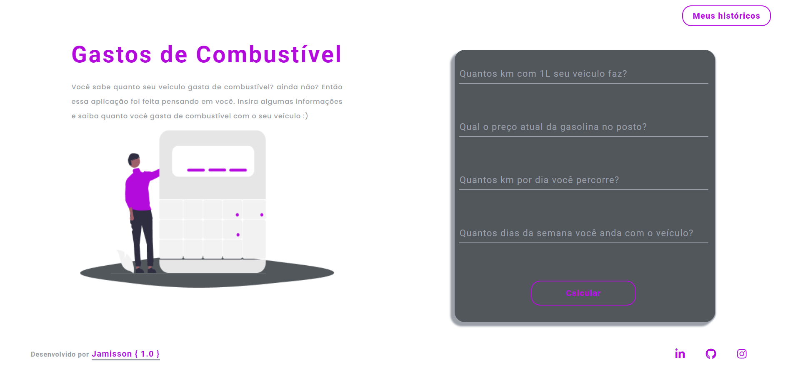
Abrir tabela de Histórico de cálculos de gastos
Campos para coletar informações
Botão para fazer o calculo
Meu Portfólio
instagram
Minhas Rede Sociais
linkedin
GitHub

Slide 2
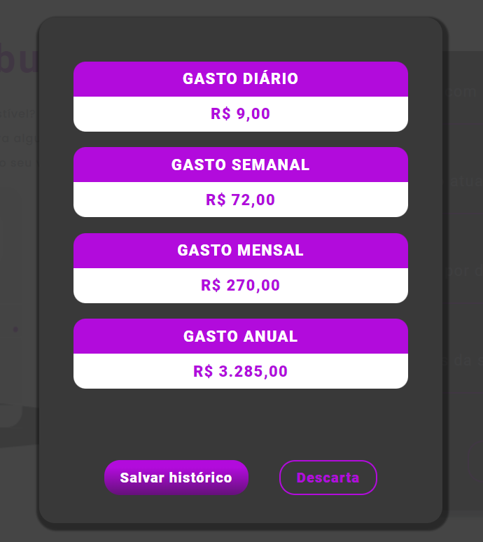
Mostra os gastos do veiculo
Para Salvar os dados na base dados
Para Excluir, e não fazer o armazenamento dos dados na base de dados

Slide 3
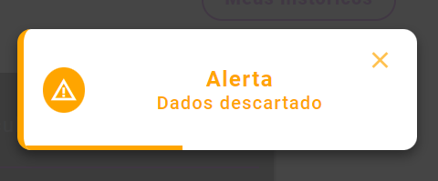
Esse card vai mudar de cor de acordo o tipo de notificações. Os campos a mudar de cor são todos os elementos em amarelo
Card de Notificações
Botão para fechar o card
Barra de Progressão, Tempo que dura para o card fechar automaticamente

Slide 4
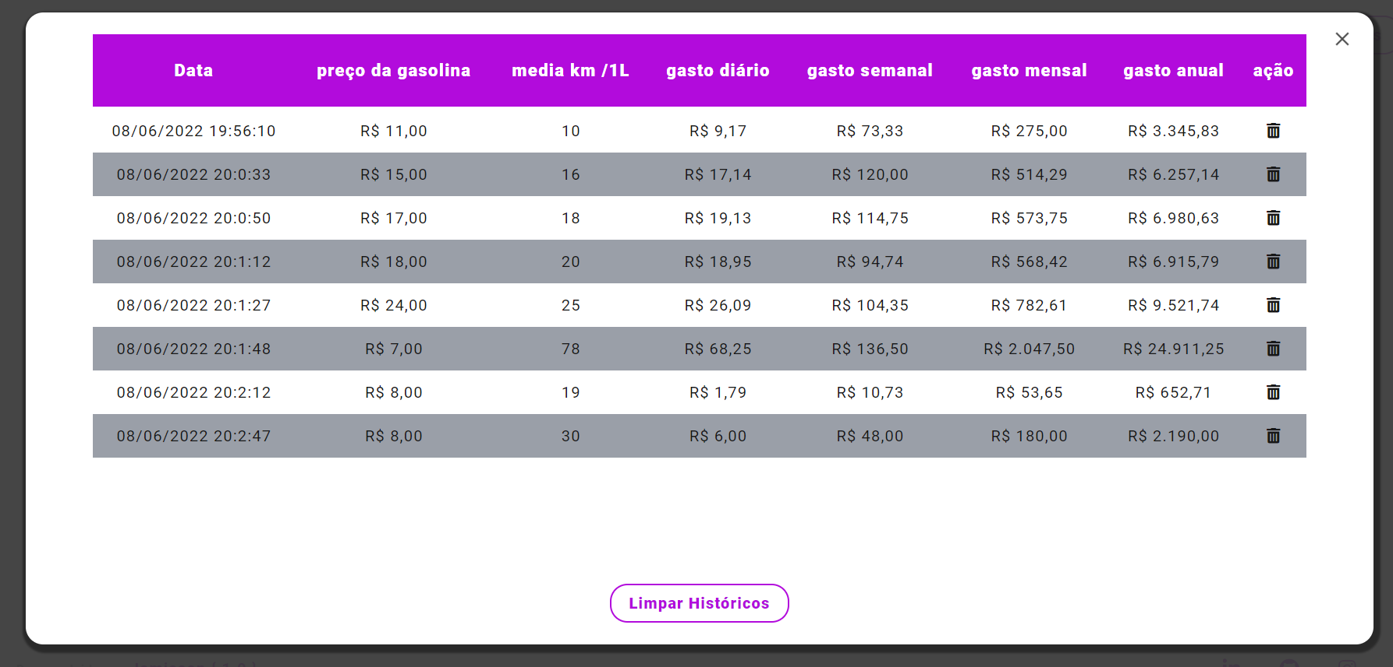
Informações de todos os cálculos salvos
Coluna que excluir um item da base de dados
Excluir todo os históricos da base dados

